Slide 1

PHÒNG GIÁO DỤC & ĐÀO TẠO LONG BIÊN
TIẾNG VIỆT LỚP 1
BÀI 14: CH ch KH kh
GIÁO VIÊN:

Slide 2

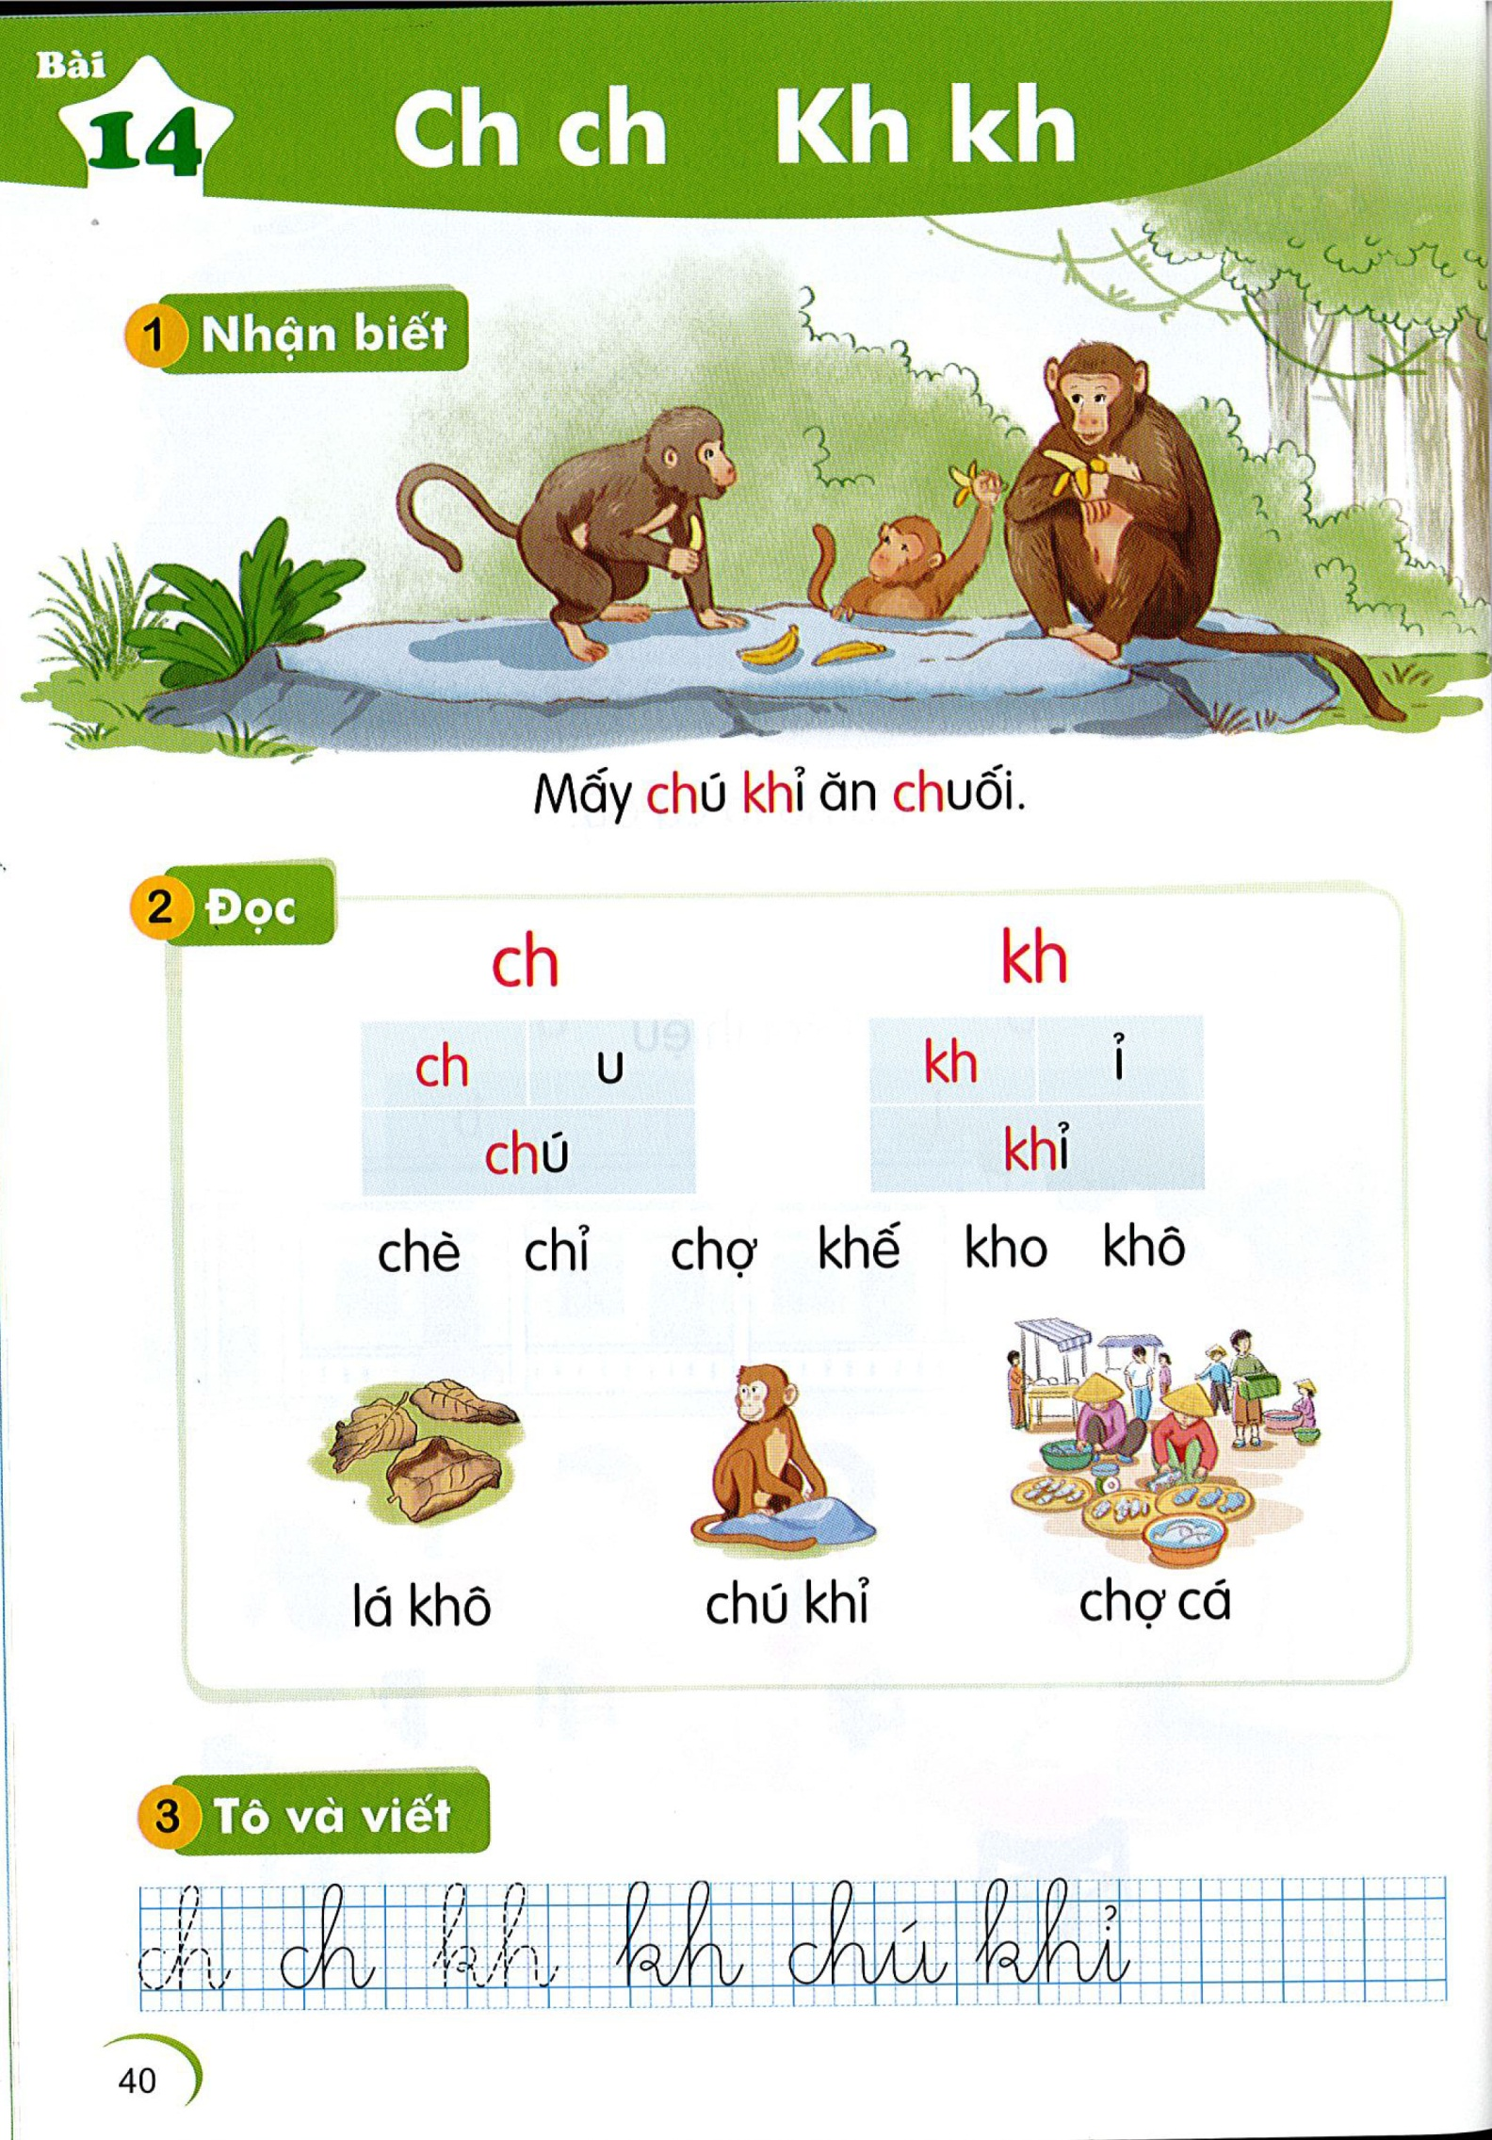
BÀI 14: CH ch KH kh
Mấy chú khỉ ăn chuối.
Mấy chú khỉ ăn chuối.

Slide 3
ch
kh
ch u
kh i
chú
khỉ
chè
chè
chỉ
chỉ
chợ
kho
chợ
kho
khô
khế
khô
khế

Slide 4

lá khô
lá khô
chú khỉ
chú khỉ
chợ cá
chợ cá

Slide 6

Viết bảng con

Slide 7


Slide 8
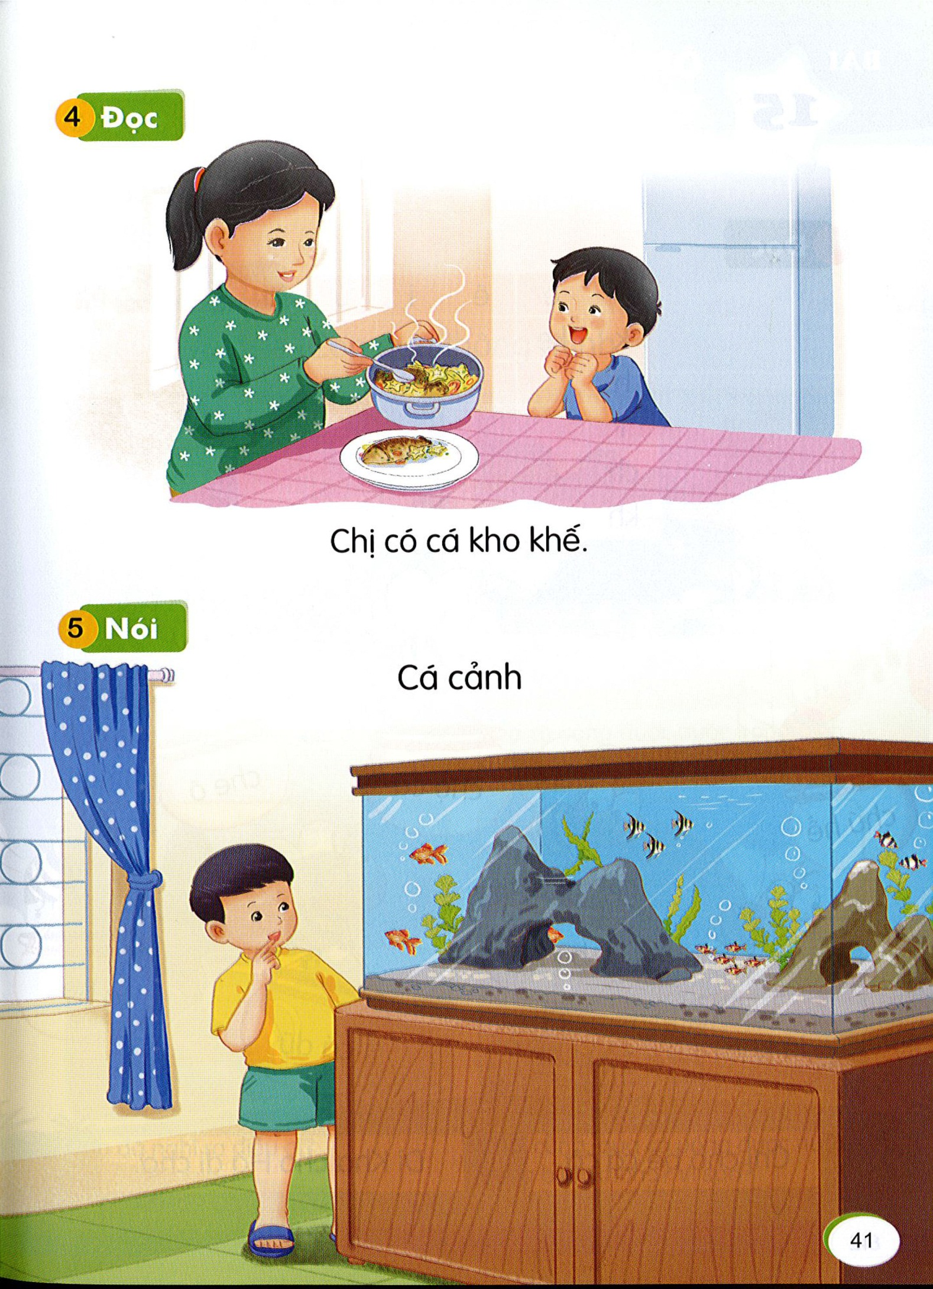
Chị có cá kho khế.
Chị có cá kho khế.

Slide 9


Slide 10

CHÚC CÁC EM CHĂM NGOAN HỌC GIỎI

